Slide 1

Python 개발환경 만들기
2026.09.08.
인공지능전공 정서현

Slide 2
목차
종류 / 특징
설치과정 및 연동
가상환경 생성
패키지 설치,삭제

Slide 3



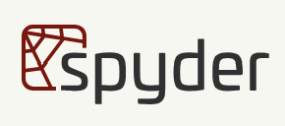
종류 / 특징
- VS Code
무료 오픈소스 코드 편집기,가볍고 빠름
-확장 프로그램 설치하면 다양한 언어를
개발 가능한 형태로 변함
-Git과 연동 가능
- PyCharm
-코드 자동 완성기능 있음
-패키지 설치 쉬움
-vs code보다 무거운 프로그램
- Spyder
- 설치 즉시 사용 가능
- 배우기 쉬움
- 확장성·범용성은 VS Code보다 낮음
- Jupyter Lab
- 복잡한 코드를 쉽게 관리 가능
- 여러 편집기를 동시에 사용 가능
- 확장프로그램 지원

Slide 4
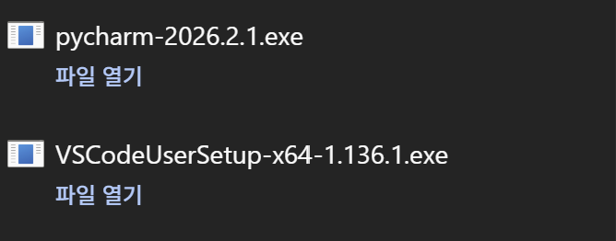

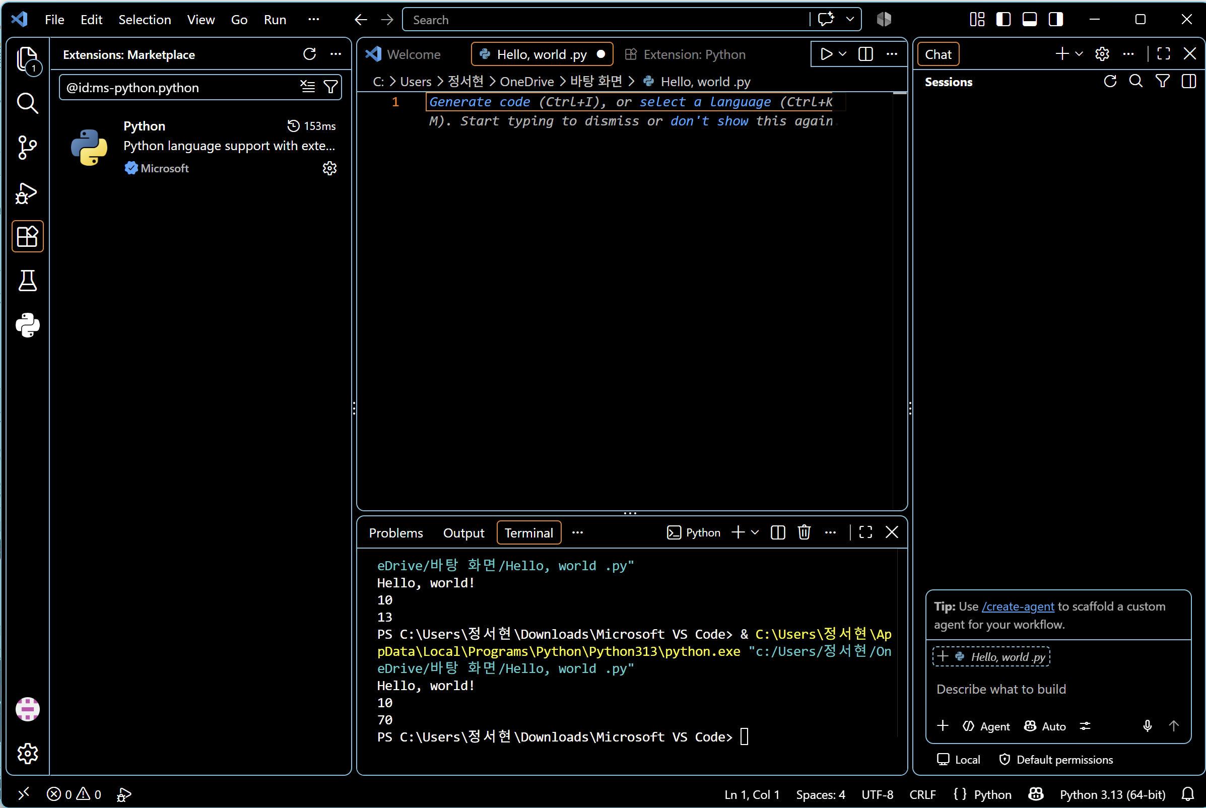
설치과정

Slide 5


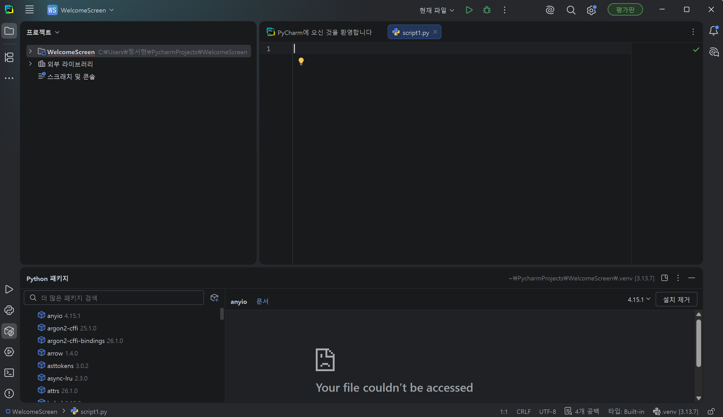
설치과정

Slide 6
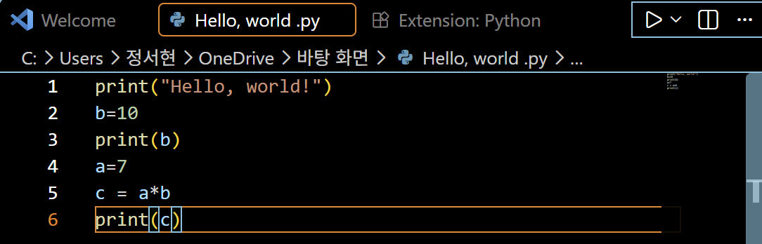
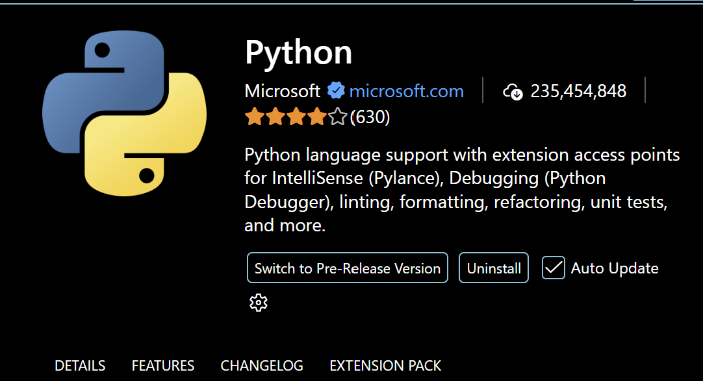
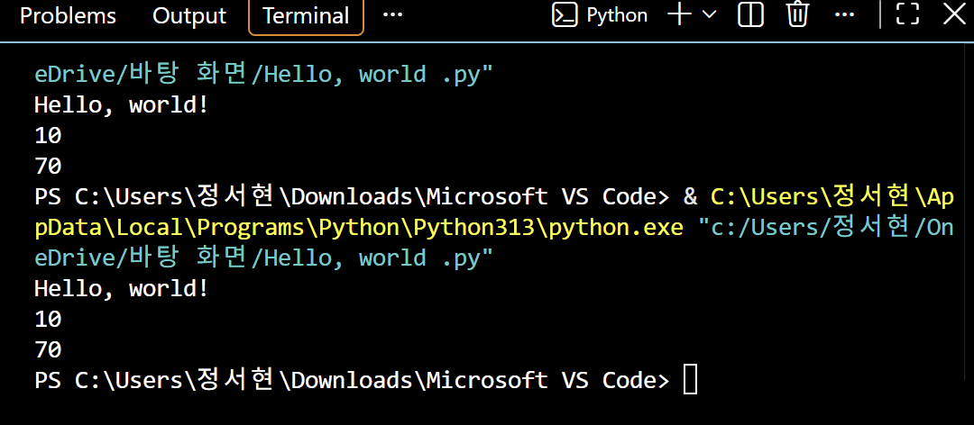
VS code 파이썬 설치 / 버전 설정
파이썬 실행이 활성화되지 않아서 파이썬을 설치
설치후 코드 정상작동 확인 ->
print("Hello, world!")
b=10
print(b)
a=7
c = a*b
print(c)

Slide 7
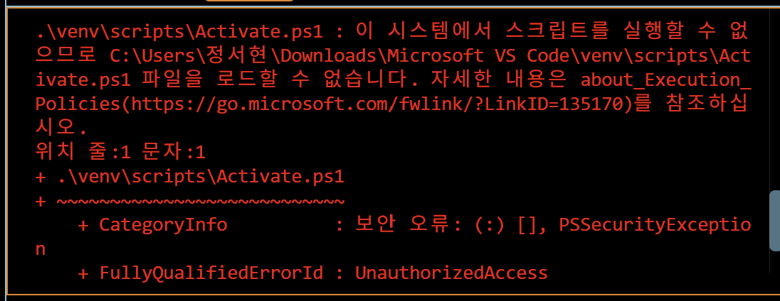
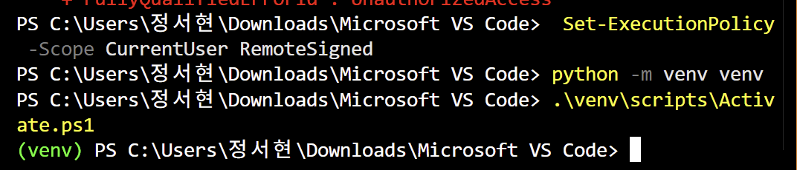
VS code 가상환경
가상환경을 만들려다 오류 -> 터미널에 Set-ExecutionPolicy -Scope CurrentUser RemoteSigned
명령어 넣고 수정 -> 가상환경 생성
python -m venv venv 명령어로 가상환경 생성 -> 앞의 (venv)표시로 성공 확인

Slide 8
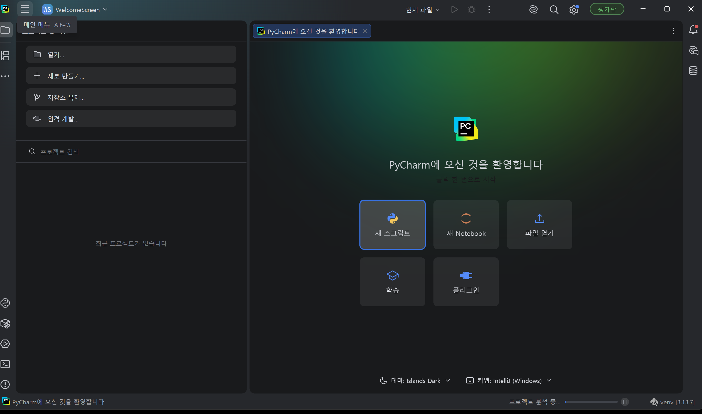
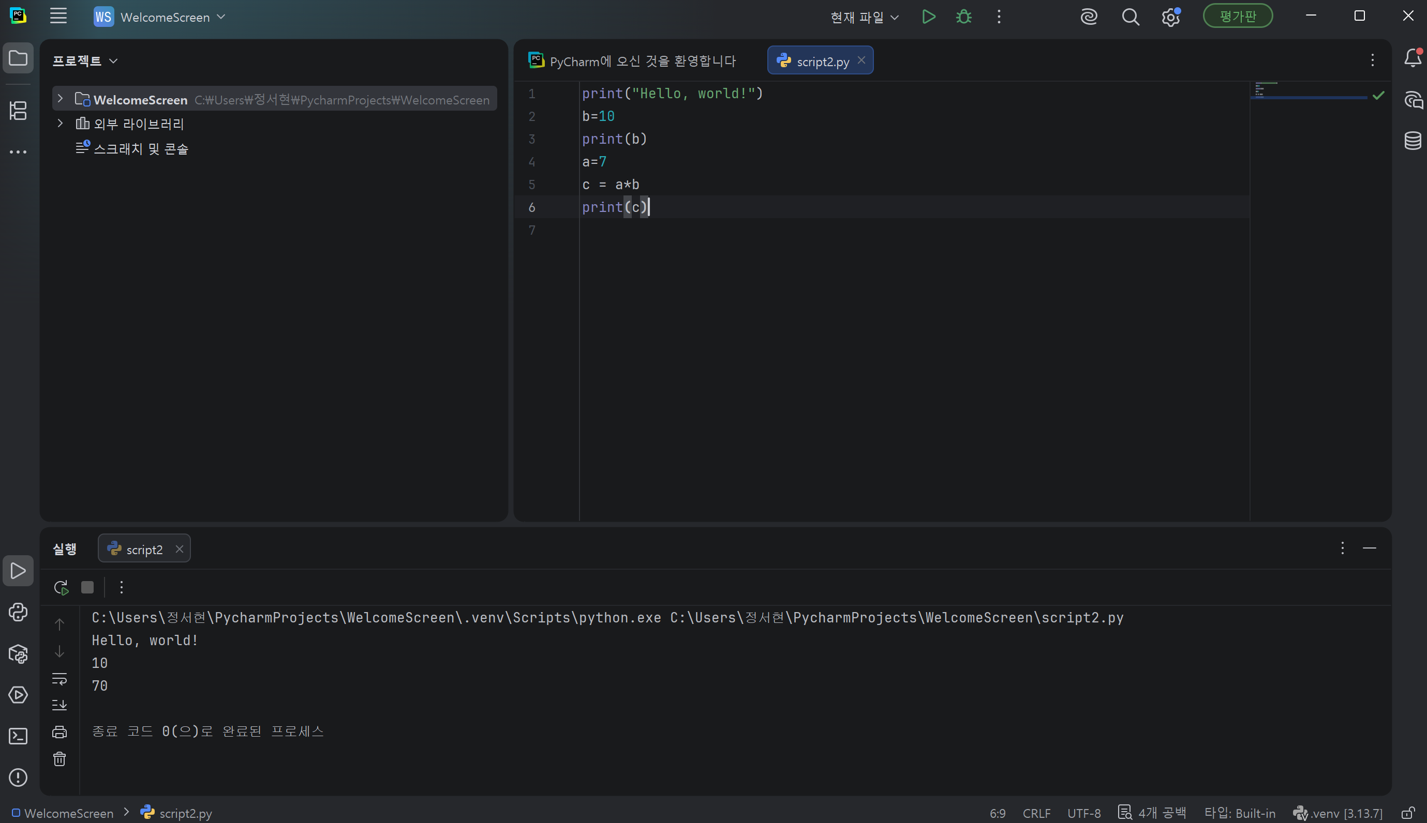
PyCharm
폴더 열기 -> 스크립트 실행

Slide 9
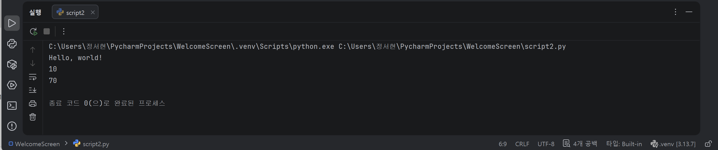
PyCharm 가상환경
새로만들면 venv가 자동으로 함께 생성됨
오른쪽 하단에서도 가상환경이 만들어진것을 확인 가능

Slide 10
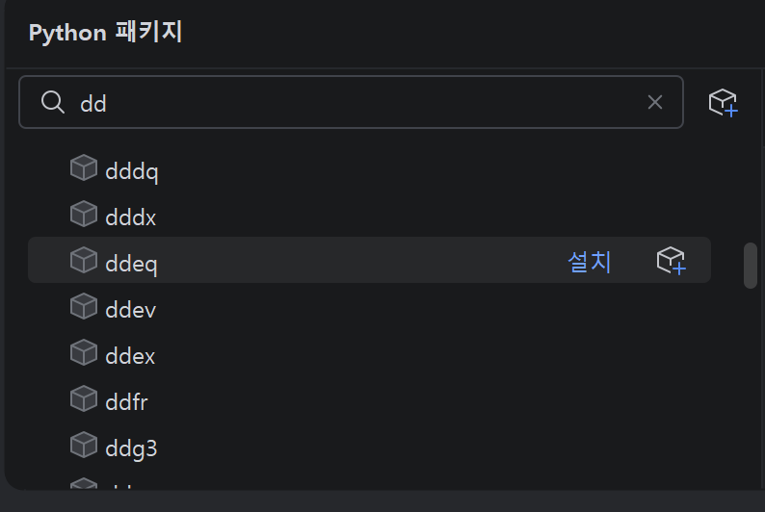
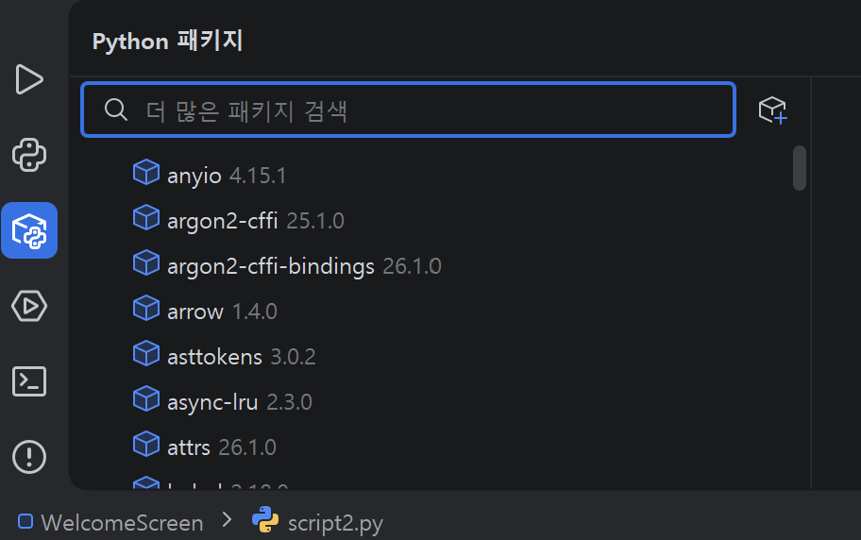
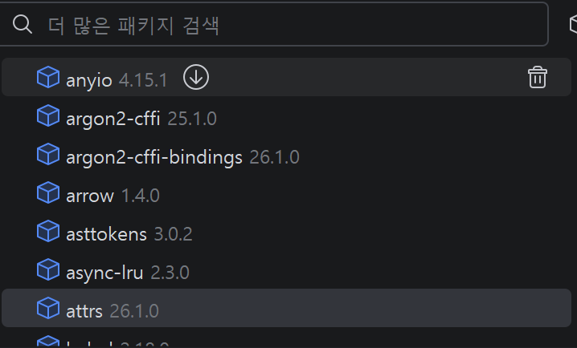
PyCharm 패키지 설치 / 삭제

Slide 11
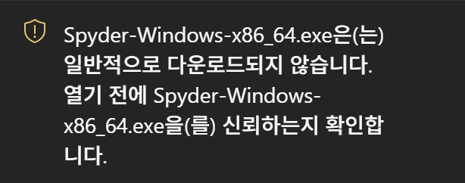
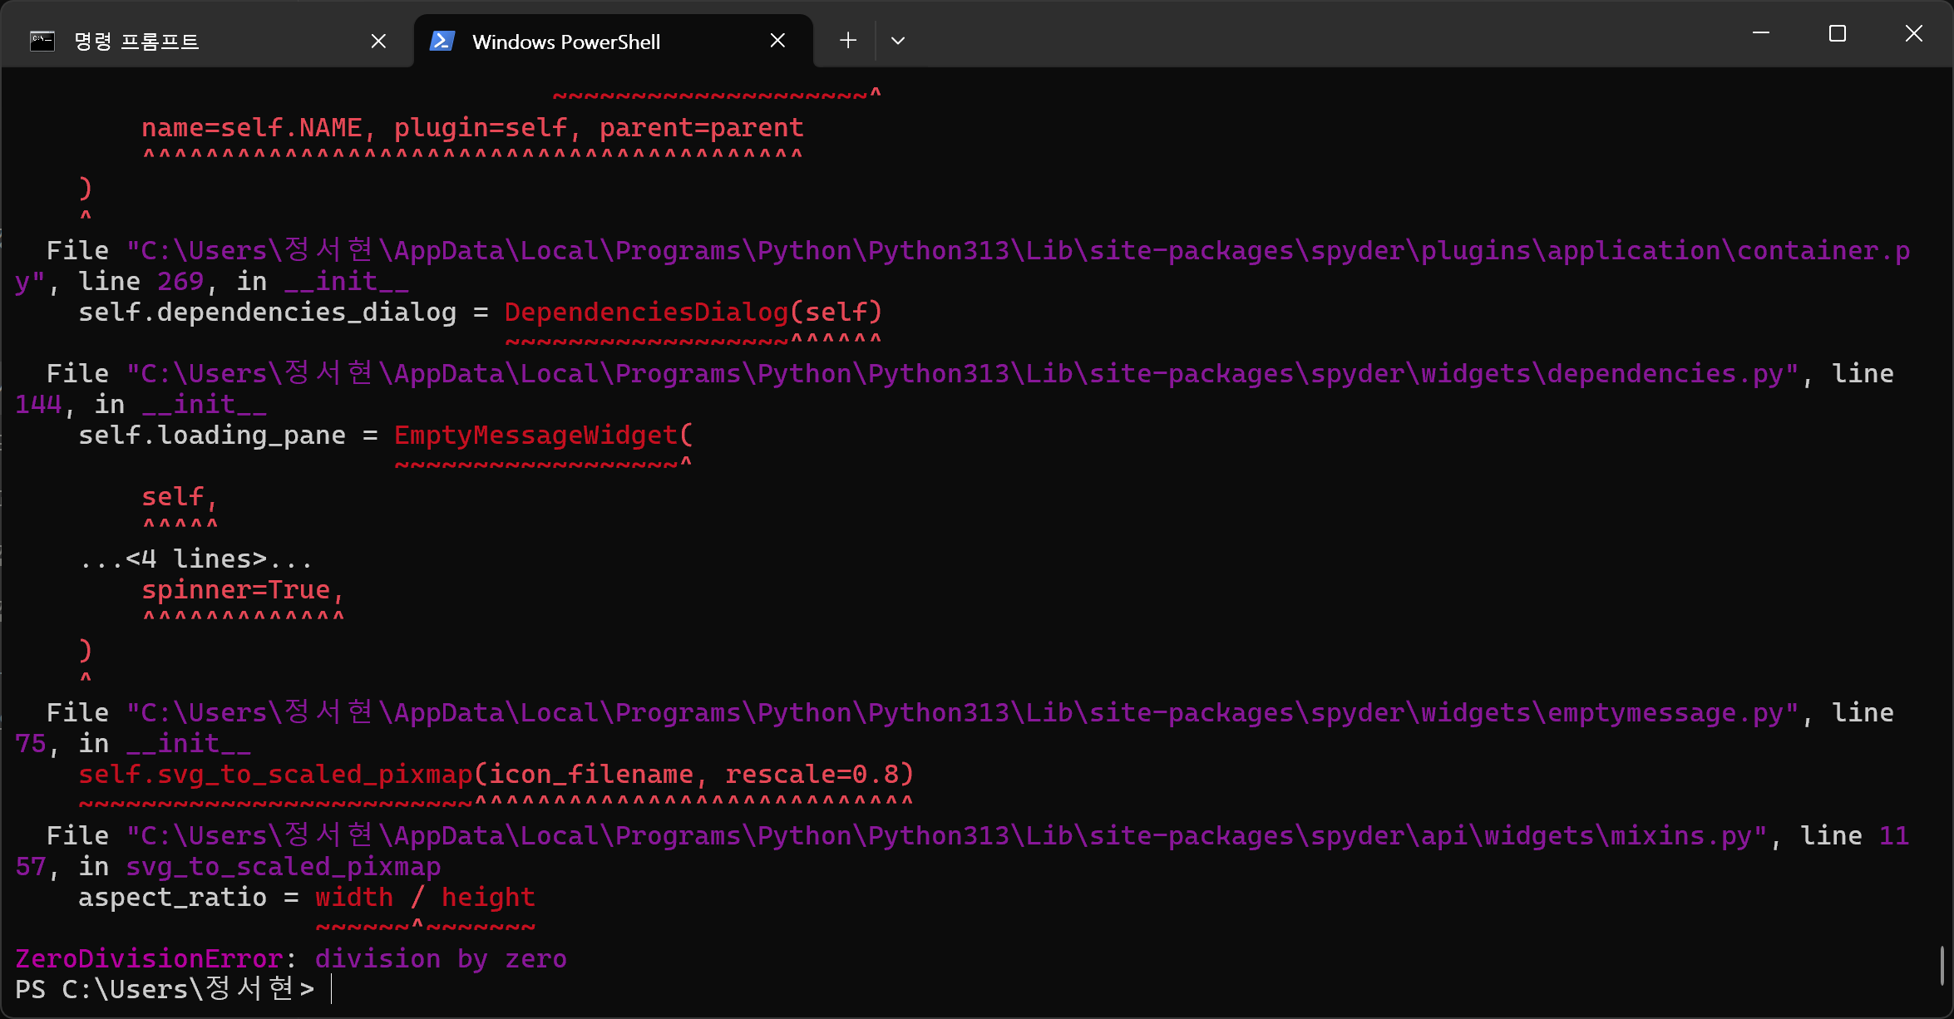
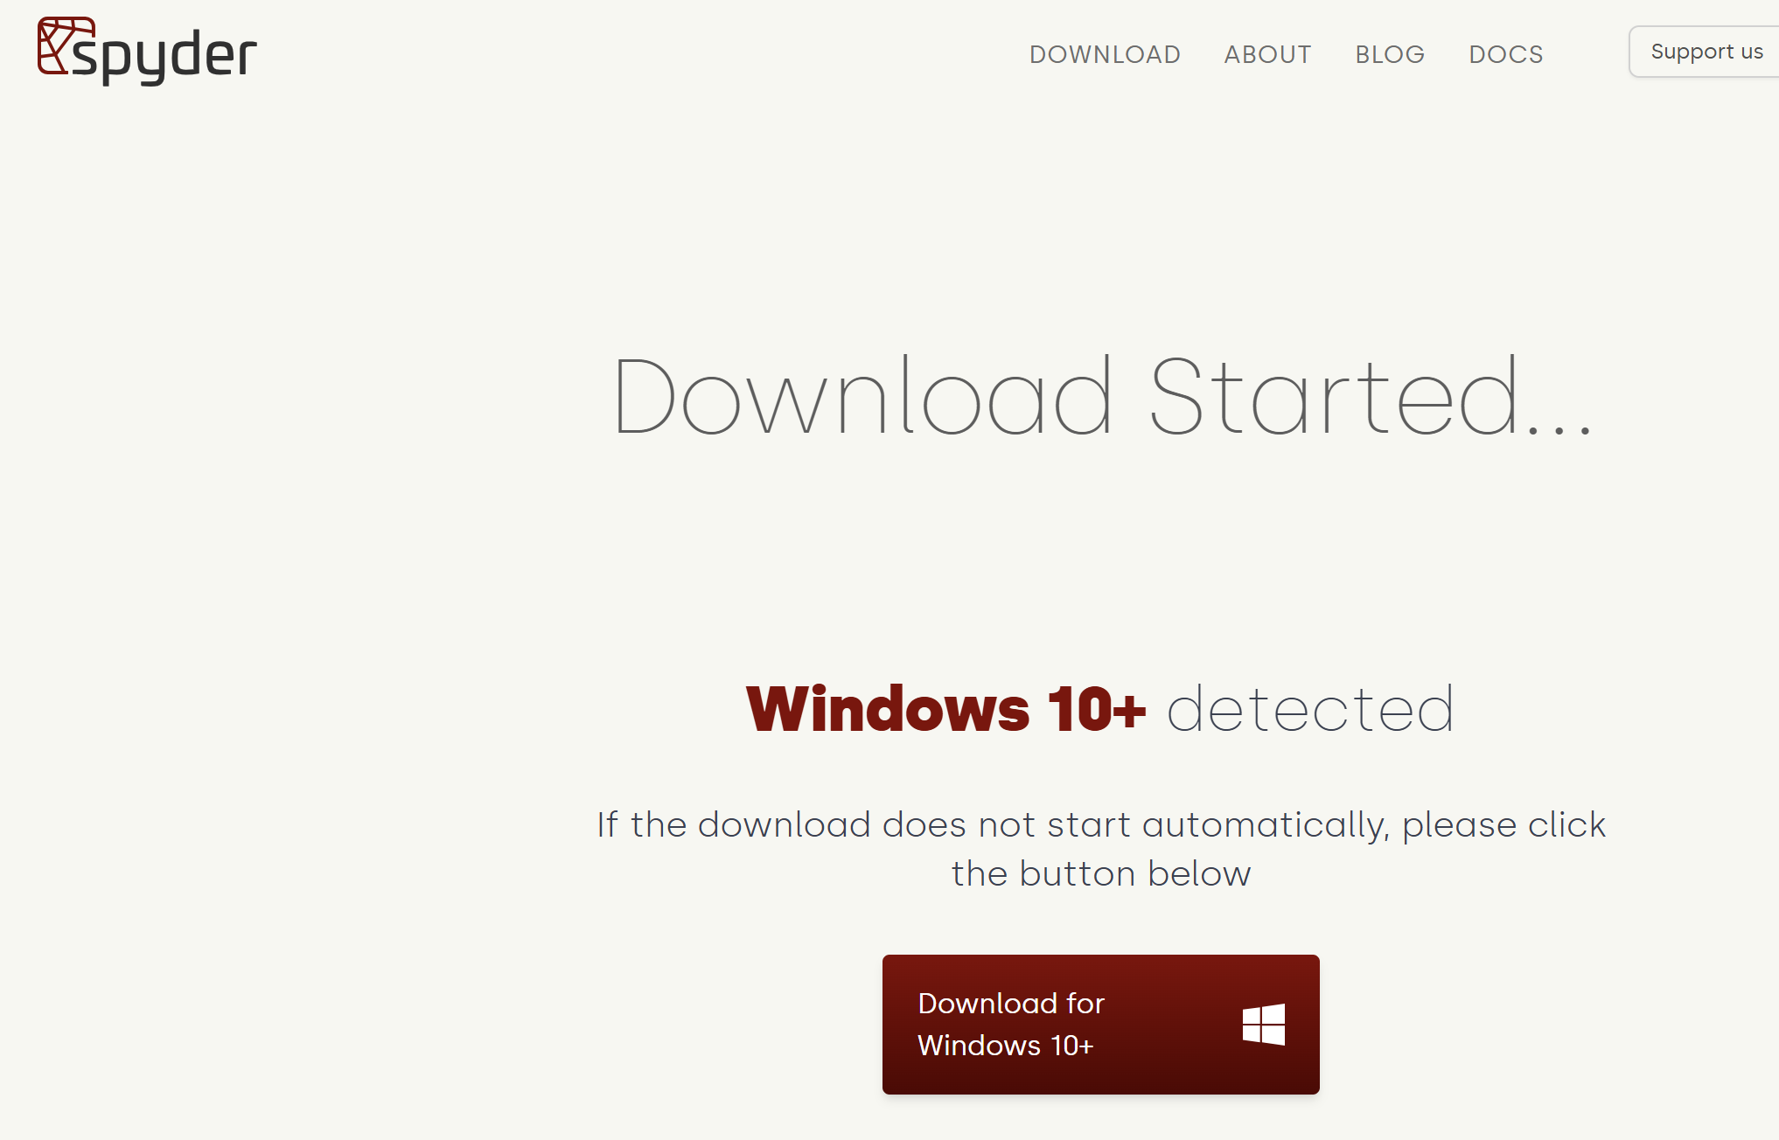
Spyder 설치 실패
spyder 설치 과정에서 다운로드 실패 -> 프롬프트에서 설치시도 했지만 실패

Slide 12
IDE 특징 비교 / 기준
목적에 따라 다른걸 선택
VS Code (범용성)
- 가볍고 확장성 좋아서 여러 언어 동시 작업에 적합
Jupyter Lab (데이터 분석)
- 셀 단위 실행과 결과 바로 확인가능=데이터 분석에 강함
Spyder (계산)
- 변수 탐색기가 들어있음=계산·분석용 짧은 스크립트에 좋음
PyCharm (개발)
- 파이썬 전문 IDE — 대형 프로젝트 관리에 좋음

